Slide 1

Implementació i Gestió de Xarxes Virtuals amb Proxmox VE
Aquesta presentació correspon a la memòria final de la Unitat de Programació (UP) titulada "Implementació i Gestió de Xarxes Virtuals amb Proxmox VE". Aquesta UP s'emmarca dins del Cicle Formatiu de Grau Superior en Administració de Sistemes Informàtics en Xarxa (ASIX), amb una duració de 46 hores distribuïdes en 23 sessions de 2 hores cadascuna.
L'objectiu principal és introduir a l'alumnat a la virtualització d'entorns servidors utilitzant Proxmox VE, centrant-se en la configuració i gestió de xarxes virtuals dins d'aquest entorn.
FJ
por Francisco Just

Slide 2
Introducció i Context
Contextualització
Objectiu Principal
Aquesta UP forma part del Mòdul Professional de Planificació i Administració de Xarxes (codi 0370) amb una càrrega lectiva de 192 hores. S'imparteix al primer curs del cicle ASIX, que té una duració total de 2000 hores en dos cursos acadèmics.
Introduir a l'alumnat a la virtualització d'entorns servidors utilitzant Proxmox VE, explorant conceptes de virtualització, instal·lació bàsica, creació i gestió de VMs i contenidors LXC, gestió d'emmagatzemament, i gestió d'usuaris i permisos.
La temporalització d'aquesta UP és de 8 setmanes, amb 3 sessions setmanals de 2 hores cadascuna. El pes avaluatiu d'aquesta UP és del 25% sobre l'avaluació total del mòdul.
La UP culmina amb un Projecte Final Integrador on es dissenyarà i implementarà una infraestructura virtualitzada, posant en pràctica tots els coneixements adquirits.

Slide 3

Normativa Aplicable
Normativa Estatal
Llei Orgànica 3/2022, d'ordenació i integració de la Formació Professional
Reial Decret 659/2023, que desenvolupa l'ordenació del Sistema de Formació Professional
Llei Orgànica 3/2020, que modifica la Llei Orgànica 2/2006, d'Educació
Reial Decret 405/2023, d'actualització dels títols de la formació professional
Normativa de la Comunitat Valenciana
DECRET 252/2019, de regulació de l'organització i funcionament dels centres públics
ORDRE 60/2012, normativa autonòmica del cicle
ORDRE 08/2025, que regula l'avaluació del procés d'ensenyament-aprenentatge en cicles formatius

Slide 4




Resultats d'Aprenentatge (RA) i Criteris d'Avaluació (CA)
RA 1: Reconeix l'estructura de les xarxes de dades
Identificació d'elements funcionals, físics i lògics de xarxes virtuals (bridges, targetes de xarxa virtual, etc.). Diferenciació de dispositius d'interconnexió virtuals (virtual switches/bridges, virtual NICs).
RA 2: Integra ordinadors i perifèrics en xarxes
Ús de direccionament IP en VMs i Contenidors. Configuració d'adaptadors de xarxa virtuals. Integració de VMs/Contenidors en xarxes virtuals. Comprovació de la connectivitat. Monitorització de la xarxa.
RA 3: Administra commutadors
Criteris adaptats a la configuració i gestió de virtual bridges (Linux Bridge / OVS) dins de Proxmox VE, que actuen com a commutadors virtuals.
RA 4 i 5: Administra routers i configura xarxes locals virtuals
Configuració d'una màquina virtual o contenidor LXC com a router o firewall. Implementació de VLANs en els virtual bridges de Proxmox. Ús d'un VM/CT com a router per a inter-VLAN routing.
5

Slide 5
Relació entre Resultats d'Aprenentatge i Criteris d'Avaluació
RA
Descripció
Criteris d'Avaluació
RA 1
Reconeix l'estructura de les xarxes de dades identificant els seus elements i principis de funcionament
• Identificació d'elements funcionals de xarxes virtuals• Diferenciació de dispositius d'interconnexió virtuals
RA 2
Integra ordinadors i perifèrics en xarxes cablejades i sense fil, avaluant el seu funcionament i prestacions.
• Direccionament IP en VMs i Contenidors• Configuració d'adaptadors virtuals• Integració en xarxes Proxmox• Comprovació de connectivitat• Monitorització de xarxa
RA 3
Administra commutadors establint opcions de configuració per a la seva integració en la xarxa.
• Configuració i gestió de virtual bridges (Linux Bridge/OVS) dins de Proxmox VE
RA 4
Administra les funcions bàsiques d'un "router" establint opcions de configuració per a la seva integració en la xarxa
• Configuració de VM/CT com a router/firewall• Interconnexió de xarxes virtuals• Gestió d'accés a xarxa física/internet
RA 5
Configura xarxes locals virtuals identificant el seu camp d'aplicació.
• Avantatges de VLANs amb Proxmox• Implementació de VLANs en virtual bridges• VM/CT com a router per inter-VLAN routing
Aquesta taula mostra la correlació entre els Resultats d'Aprenentatge i els Criteris d'Avaluació específics. Tots els criteris s'han adaptat al context de virtualització amb Proxmox VE.

Slide 6




Competències Treballades
Competències Professionals
Competències per a l'Ocupabilitat
Resoldre problemes en entorns virtuals complexos
Resoldre problemes i prendre decisions.
Gestionar la carrera professional
Treballar en equip.
Treballar en equip i comunicar-se efectivament
Comunicar-se eficaçment.
Adaptar-se a noves situacions i entorns
Adaptar-se a nous entorns.
Realitzar la gestió d'una petita empresa
Gestionar la pròpia carrera professional.
Aplicar les normatives de seguretat: Disseny i configuració segura de xarxes
Tenir iniciativa emprenedora:
Mantenir actualitzats els coneixements: Cobertura de tecnologies de xarxa actuals i Proxmox VE.
Aplicar les normatives de seguretat, salut laboral i medi ambient.
Mantenir-se actualitzat en el sector.
Actuar amb sensibilitat vers la digitalització i la sostenibilitat:
Actuar amb sensibilitat a la digitalització i la sostenibilitat

Slide 7




Metodologies Aplicades
Per a la Formació Professional (FP), es posa un èmfasi especial en les metodologies actives, el desenvolupament de competències relacionades amb el mercat laboral (com la resolució de problemes, el treball en equip, l'adaptabilitat), la personalització de l'aprenentatge i les competències digitals
Lliçó Magistral Participativa
Exposicions conceptuals estructurades amb oportunitats per a la participació activa dels estudiants mitjançant preguntes, discussions o activitats. Permet la transmissió estructurada d'informació i fomenta la interacció.
Pràctica Guiada (Instrucció directa)
Els estudiants practiquen habilitats concretes seguint passos o instruccions clares, amb exercicis que tenen indicacions definides. Això redueix els errors a l'execució correcta dels passos.
Aprenentatge Basat en Projectes (ABP)
Els estudiants treballen en la creació d'un producte final, investigant, planificant, executant i presentant resultats durant un període prolongat. Fomenta habilitats com la planificació, la gestió del temps i la comunicació.
Peer Teaching (Suport entre iguals)
Els alumnes amb majors coneixements actuen com a guies per a la resta, promovent l'aprenentatge col·laboratiu i reforçant els coneixements tant dels que ensenyen com dels que aprenen.

Slide 8




Recursos Necessaris
Materials
Digitals
Personals
Aula d'informàtica equipada
Plataforma Moodle (Aules a la GVA)
Professorat del mòdul
Equip(s) servidor(s) amb Proxmox VE
Imatges ISO de sistemes operatius
Suport tècnic del Departament d'Informàtica
Requisits recomanats: 8GB RAM, 100GB disc, 4 nuclis CPU
Plantilles de contenidors LXC
Suport del Departament d'Orientació
Documentació oficial de Proxmox VE
Projector i pissarra digital
Connexió a internet

Slide 9





Adaptacions i Atenció a la Diversitat
Accessibilitat
Ús d'eines d'accessibilitat del sistema operatiu (teclat en pantalla, lector de pantalla) i portàtils adaptats per a diversitat funcional.
Flexibilitat
Múltiples opcions per demostrar l'aprenentatge: informes escrits, configuracions funcionals, presentacions orals/digitals, vídeos, etc.
Suport Personalitzat
Adaptació de materials (format, mida lletra), temps extra, suport d'Orientació, seguiment individualitzat per a alumnat amb necessitats específiques.
Recursos Addicionals
Assegurar l'ús exclusiu dels equips del centre per a alumnat sense recursos, comunicació via Plataforma Aules, materials en línia, flexibilització de terminis per a casos especials.

Slide 10

Estructura de Sessions: Fase 1 i 2
Fase
Sessions
Objectius
Continguts
Fase 1: Introducció a Proxmox VE i Instal·lació Bàsica
1-3 (6h)
Introduir conceptes bàsics, preparar l'entorn i realitzar la instal·lació guiada
Conceptes de virtualització, requisits del sistema, instal·lació de Proxmox VE, accés a la GUI
Fase 2: Creació i Gestió de Màquines Virtuals i Contenidors
4-6 (6h)
Aprendre a gestionar imatges ISO, crear VMs Linux/Windows i contenidors LXC
Gestió d'imatges ISO i plantilles, creació de VMs Linux/Windows, configuració de maquinari virtual, creació de contenidors LXC

Slide 11
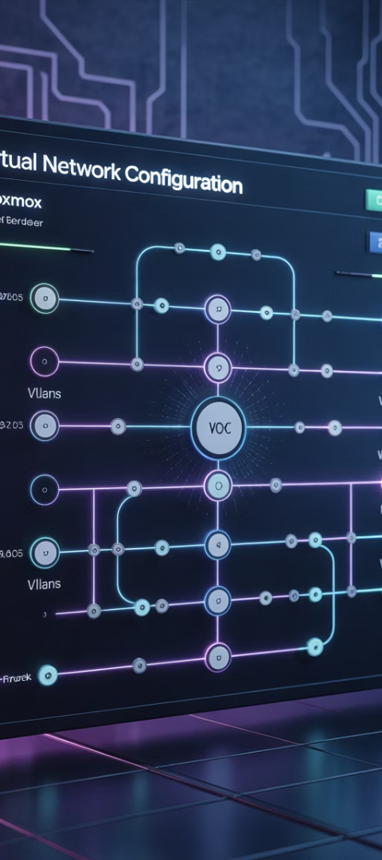
Estructura de Sessions: Fase 3 i 4
Fase
Sessions
Objectius
Continguts
Fase 3: Emmagatzemament i Xarxes Virtuals Bàsiques
7-9 (6h)
Gestionar emmagatzemament i configurar xarxes virtuals bàsiques
Gestió de contenidors, emmagatzemament en Proxmox, afegir discos, conceptes de xarxes virtuals, configuració de virtual bridges
Fase 4: Xarxes Virtuals Avançades i Tallafocs
10-12 (6h)
Configurar IPs, implementar VLANs i configurar tallafocs
Configuració d'IPs estàtiques, comprovació de connectivitat, configuració de VLANs, configuració bàsica del tallafocs de Proxmox VE
Fase 5: Gestió d'Usuaris, Permisos i Monitorització (Sessions 13-15)
13-15 (6H)
Introducció a la gestió d'usuaris, grups i permisos en Proxmox VE.
Exploració de les eines de monitorització integrades a la GUI. Exercicis pràctics addicionals de gestió d'usuaris i monitorització.

Slide 12
Estructura de Sessions: Fase 5, 6, 7 i 8
Fase 8: Projecte Integrador - Documentació i Presentació Final (Sessions 22-23)
Fase 7: Projecte Integrador - Implementació de Xarxes i Serveis (Sessions 19-21)
Fase 6: Projecte Integrador - Disseny i Inici Implementació (Sessions 16-18)
Implementació de la infraestructura de xarxa virtual del projecte. Configuració d'usuaris i permisos. Instal·lació de serveis dins les VMs/LXC. Proves i validació de la configuració.
Ajustos finals i optimització. Finalització de la documentació (memòria tècnica) del projecte. Preparació i presentació oral final del projecte implementat als companys.
Presentació de l'escenari del projecte final. Definició dels components virtualitzats i estructures necessàries. Inici de la implementació del disseny a Proxmox, creant VMs/LXC i configurant l'emmagatzemament inicial.

Slide 13
Recursos Disponibles
Recursos Existents del Curs
Recursos Propis
Curs de Proxmox per a professorat: "Curso sobre Proxmox VE para el CEP" a GitHub
Repositori GitHub amb el material del professor
PDFs per a les sessions 1, 2 i 3
PDFs de l'assignatura de Ferramentes (Practiques 1 i 2) on ens explicaven el un de moodle
Curs de Moodle per a les sessions 1, 2 i 3
Plantilla Excel per a l'avaluació
Vídeos de la Junta d'Andalusia sobre Proxmox
Rúbriques d'avaluació per a les activitats
Documentació Oficial de Proxmox VE

Slide 14








Avaluació: Instruments i Moments
Avaluació Final
Projecte Integrador i Presentació
Avaluació Contínua
Tasques pràctiques obligatòries i revisions del projecte
Instruments d'Avaluació
Observació directa, verificació de configuracions, rúbriques, memòria tècnica
Autoavaluació i Coevaluació
Reflexió sobre el propi aprenentatge i valoració del treball dels companys
El procés d'avaluació d'aquesta Unitat de Programació es concebrà de forma contínua al llarg de totes les sessions. L'objectiu principal és verificar el grau d'assoliment dels Resultats d'Aprenentatge (RA) i els Criteris d'Avaluació (CA) vinculats a aquesta UP. La qualificació final d'aquesta UP tindrà un pes del 25% sobre l'avaluació total del mòdul.

Slide 15
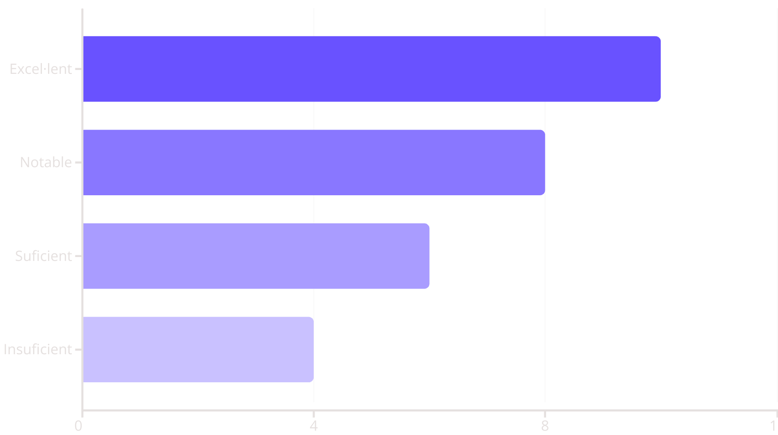
Rúbriques d'Avaluació
Les rúbriques d'avaluació són instruments fonamentals per a valorar l'assoliment dels criteris d'avaluació. S'han dissenyat rúbriques específiques per a cada activitat obligatòria i per al Projecte Integrador, detallant els indicadors d'assoliment per a cadascun dels criteris avaluats.
Els criteris avaluats inclouen aspectes com la configuració de màquines virtuals, la instal·lació de Proxmox VE, l'accés a la GUI, l'exploració de components, la creació de VMs i contenidors, la configuració de xarxes virtuals, i la qualitat de la documentació i presentació del projecte.

Slide 16
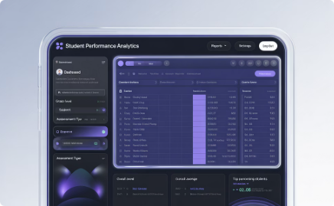


Seguiment i Registre de l'Avaluació
Plantilla Excel d'Avaluació
Per a realitzar un seguiment detallat de l'assoliment de tots els Criteris d'Avaluació per part de cada alumne, s'utilitza una plantilla de full de càlcul Excel. Aquesta eina permet registrar qualificacions, vincular-les amb els Criteris d'Avaluació, calcular notes globals i visualitzar el progrés de cada alumne.
Feedback Continu
El professorat proporciona feedback continu durant tot el procés d'aprenentatge, especialment durant la realització del Projecte Integrador. Aquest feedback ajuda a l'alumnat a millorar el seu treball i a assolir els objectius d'aprenentatge de manera més efectiva.
Autoavaluació i Coevaluació
S'inclouen moments per a que l'alumnat reflexioni sobre el seu propi aprenentatge i valori el treball dels companys, especialment en les tasques grupals o en l'exposició final del projecte, utilitzant eines com dianes gràfiques.

Slide 17

Conclusions
L'aprenentatge basat en projectes ens permet avaluar les competències professionals de manera integrada.
Proxmox VE ofereix un entorn ideal per a l'exploració pràctica de la virtualització en contextos educatius.
Aprenentatge Significatiu
Les activitats plantejades fomenten l'adquisició de competències tècniques i transversals.
Avaluació Contínua
El seguiment detallat permet identificar àrees de millora i reforçar l'aprenentatge.
Preparació Professional
Els alumnes surten preparats per afrontar reptes reals en entorns de virtualització.

